Slide 1

Реклама по предоставлению займов
Приложение
Пример ненадлежащей рекламы №1
В данной рекламе допущены следующие нарушения:
отсутствует название и идентификационные данные организации;
Отсутствует существенная информация о рекламируемом объекте (местонахождение организации, подробные условия предоставления займов);
Неполные сведения о стоимости займа (процентная ставка указана некорректно);
Не указана информация, влияющая на суммы доходов и расходов при заключении сделки (например, условия о комиссии).
Подобную рекламу, зачастую размещают так называемые «кредитные брокеры» (организации, предоставляющие консультационные услуги по получению займов). Указанные организации не включены в реестры Банка России/ не имеет лицензии Банка России (а значит не имеют права осуществлять финансовую деятельность и размещать рекламу «кредитов» и «займов»).
Займы пенсионерам под
0%
8-800-111-22-33
Без справок
Без поручителей
Одобрение за 24 ч.
По паспорту
Одобрено
Подробности на сайте obmanu.ru

Slide 2
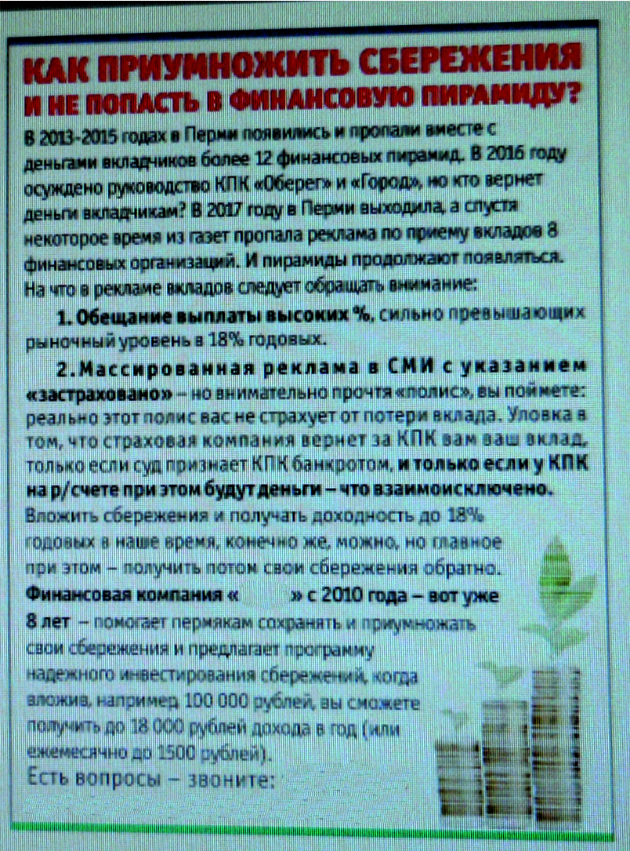
Пример ненадлежащей рекламы №2
(по признакам «финансовой пирамиды»)
Данная реклама завуалирована под интервью с директором организации по тематике «как уберечься от финансовых пирамид».
В рекламе допущены следующие нарушения:
ООО МАК не включено в реестры Банка России (поэтому не имеет права осуществлять финансовую деятельность );
В рекламе отсутствует существенная информация о рекламируемом объекте (не указана информация о процентных ставках по вкладам, доп. комиссиям и др.). Указанное вводит потребителей в заблуждение;
Реклама содержит обещание в будущем высокой доходности вложений, гарантии;
Содержит некорректные сравнения представляемого финансового продукта с предложениями других организаций.
мак
8800-111-22-33
ООО ФК МАК ИНН 1234567891

Slide 3




Пример ненадлежащей рекламы №3
1. КПК является исключенным из Государственного реестра (не имеет право привлекать денежные средства).
КПК «Самый хитрый»
(ИНН 7868768768)
8(800)999-66-99
Страхование вкладов
55%
Годовых на вклады
2. Обещание высокой доходности по вкладам (значительно превышающая ставки банковских вкладов).
3. Отсутствует существенная информация (не указано местонахождение организации, сведения о страховщике).
4. Организация использует узнаваемые средства индивидуализации, схожие до степени смешения с товарными знаками (знаками обслуживания), исключительные права на которые принадлежат известному Банку. Указанное, нарушает запрет, установленный ст. 14.6 Федерального закона от 26.07.2006 №135-ФЗ
«О защите конкуренции».
www.lisa-alisa.ru
Условия вкладов: на 3 месяца – 28%,
6 месяцев - 40%, 12 месяцев – 55%.
Сумма от 30 до 900 тыс. руб.
Возможность капитализации и
ежемесячной выплаты процентов.
При досрочном расторжении договора
проценты пересчитываются
по ставке 0,1%.

